Slide 1
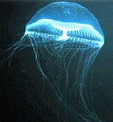
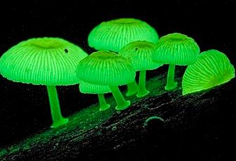
ФОТОГЕНЕЗ

Slide 2
ФОТОГЕНЕЗ - это способность бактерий, грибов, растений и животных излучать свет.

Slide 3
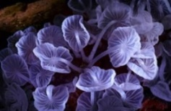
Биолюминисценсия или свечение живых организмов - известное в природе явление. В настоящее время известно это явление и среди ряда грибов, которые способны к свечению в темноте. Светящиеся в темноте грибы, как крошечные живые фонарики свисают со стволов и ветвей деревьев, освещая леса по всему миру.

Slide 4
Следует отметить, что микологами обнаружено не менее 7 видов люминисцирющих грибов, свечение которых отличаются довольно зловещим желтовато-зелёным светом, который они испускают практически на протяжении 24 часов в сутки... Именно их изучение позволило пролить свет на эволюцию люминесценции в природе.

Slide 5
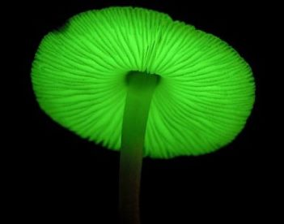
Грибы, излучающие довольно яркое желто-зеленое свечение обнаружены в Белизе, Бразилии, Доминиканской Республике, на Ямайке, в Японии, Малайзии и Пуэрто-Рико. При этом, если дневной свет не очень яркий, то свечение грибов можно увидеть и в дневное время, хотя зеленовато-желтый свет на фоне дневного света выделяется плохо, поэтому и заметить его довольно сложно, особенно если не знаешь о нем. Но если поместить такие грибы в темную комнату, то после непродолжительной адаптации ваших глаз к темноте, вы сможете наблюдать их свечения очень хорошо в любое время суток.

Slide 6
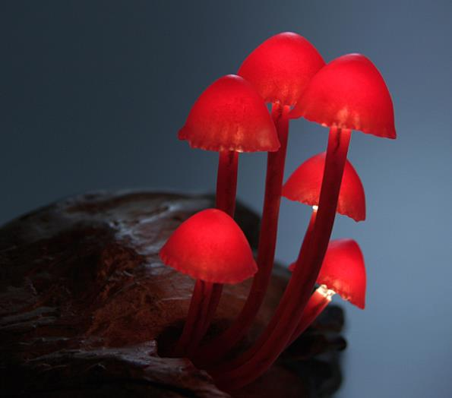
Микологи установили, что у грибов рода Mycena люминесцентные виды происходят из 16 различных линий, что свидетельствует о том, что люминесценция эволюционировала из одной точки, при этом некоторые виды этого рода в процессе эволюции позже потеряли способность светиться. У ученых до сих пор остается много невыясненных вопросов о светящиеся в темноте грибах, и в частности, как и почему они начинают светиться. Есть предположение, что некоторые грибы светятся, чтобы привлечь ночных животных, которые помогают в распространении спор грибов по территории.

Slide 7
Микологом называют специалиста, который занимается изучением грибов

Slide 8
Среди наземных животных способность к свечению является скорее исключением из правил, но среди морских животных она распространена чрезвычайно широко.

Slide 9
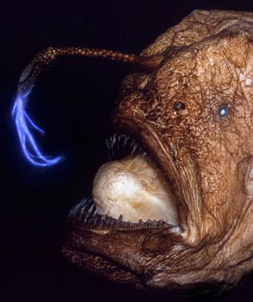
Рыба удильщик
У рыб, представителей семейства глубоководных удильщиков, видоизмененный первый луч спинного плавника смещен к переднему концу тела, превратившись в «удилище» (илиций), оканчивающееся кожистым мешочком (эской), заполненным светящейся слизью.Удильщики могут искусно манипулировать интенсивностью свечения эски, сужая или расширяя кровеносные сосуды, снабжающие этот орган кислородом.

Slide 10
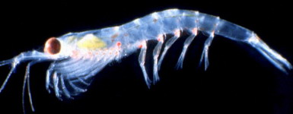
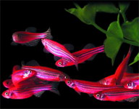
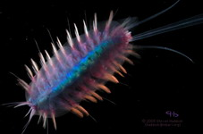
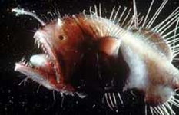
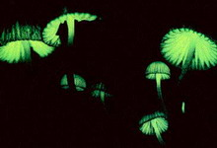
В настоящее время известно 700–800 биолюминесцентных видов. В их числе бактерии, одноклеточные эукариотические организмы (жгутиконосные водоросли – динофлагелляты, радиолярии), грибы и подвижные многоклеточные животные разных типов – от беспозвоночных (кишечнополостные, гребневики, черви, моллюски, ракообразные, насекомые и др.) до рыб.

Slide 11
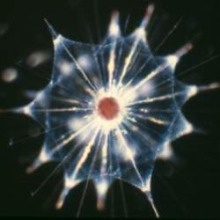
Динофлагеллят - это жгутиконосцы двусторонне-симметричные или асимметричные, с развитым внутриклеточным панцирем.

Slide 12
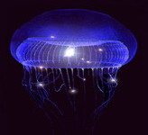
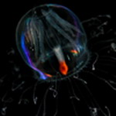
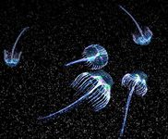
у некоторых несветящихся видов время от времени случайно возникают мутанты, ярко светящиеся непрерывно или при каких-то вполне определенных обстоятельствах, например, при испуге (что повышает шансы на выживание). Только так может начинаться процесс естественного отбора, приводящего к дальнейшему усовершенствованию биолюминесцентной системы.

